Slide 1
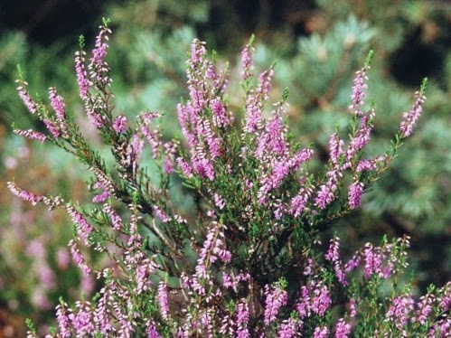
Arbustos

Slide 2
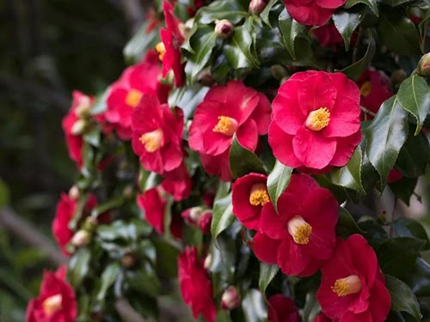
Outros nomes
Camelio común
Camellia japonica
Altura que acada: 6-9m
Cor: fucsia
Tempada: xaneiro-marzo, setembro-outubro
Son arbustos ou arboriñas que alcanzan un tamaño de 1,5-6 (-11) m de altura.
As ramas novas son de cor marrón agrisada; as ramillas do ano en curso púrpura marrón, glabras. Peciolo de 5-10 mm, pubescentes ou glabros adaxialmente; a lámina da folla amplamente elípticas, elípticas, ou oblongo-elípticas, 5-10,5 (-12) × 2,5-6 (-7) cm, coriáceas, envés pálido punteado glandular verde e marrón, o fai verde escuro, ápice cortamente acuminado e cunha punta obtusa. Flores axilares ou subterminales, solitarias ou en pares, de 6-10 cm de diámetro. Subsésiles. Pétalos de 6 ou 7, pero a miúdo máis de cultivares, rosa ou branco.
O froito é unha cápsula globosa de 2,5 a 4,5 cm de diámetro con 1 ou 2 sementes por lóculo; pericarpio 5-8 mm de grosor cando está seco, amaderado. Sementes marróns, semiglobosas a globosas, de 1-2 cm de diámetro. Fl. xan-mar, fr. setembro-outubro. Ten un número de cromosomas de 2 n = 30, 45, 75.
Nos seus hábitats naturais crece 6-9 m de altura. É usualmente vermello, flores penta-petaladas de 5-8 cm de diámetro. Hai máis de 2000 híbridos desenvolvidos de Camellia japonica. A forma das flores pode variar do vermello ao rosa e branco, e ás veces con tiras e manchas multicoloreadas.

Slide 3
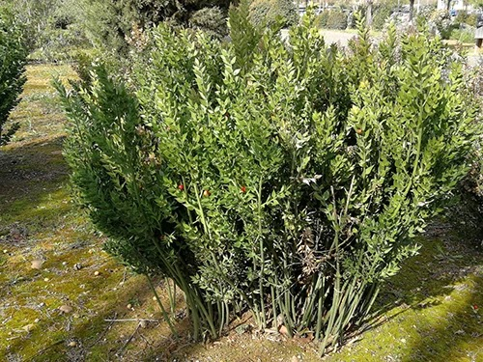
Outros nomes
Acebillo
Ruscus aculeatus
Altura que acada: 30-80cm
Cor: verde escura
Tempada: dende outono ata primavera
É un pequeno arbusto de 30 a 80 cm de altura de cor verde escura, con rizomas subterráneos dos que saen talos florais masculinos ou femininos.
En ambos casos presenta dous tipos de talos: os normais son lisos e arredondados, mentres que os outros teñen falsas follas, de forma ovolanceolada de 2 a 3 cm de lonxitude e acabadas cunha punta ríxida e punzante.
As follas verdadeiras son diminutas, a modo de pequenas escamas lanceoladas e cun pequeno esporón, que normalmente pasan desapercibidas.
Aparecen nas axilas e teñen entre 3 e 4 mm de lonxitude. Ou que semellan ser as follas dá planta son realmente unhas poliñas modificadas, denominadas tecnicamente cladodios*, con forma de folla lanceolada ancha, de cor verde e consistentes, rematadas nun apéndice espiñento e dispostas alternadamente.
*cladodio: Tallo modificado, aplanado, que tiene la apariencia de una hoja y que la reemplaza en sus funciones.

Slide 4
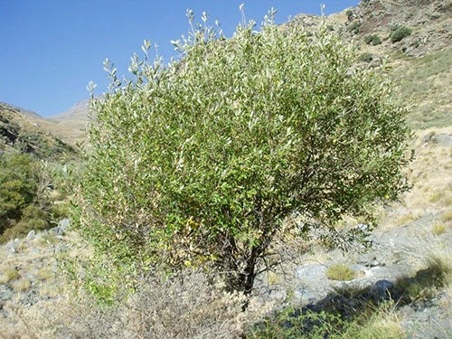
Outros nomes
Salgueiro, Mimbrera
Salix atrocinerea
Altura que acada: ata 22m
Cor: verde escura
Tempada: dende febreiro ata abril
Arbusto ou arbolillo de ata 22 m, coas ramas dereitas e alongadas; as máis novas, pilosas; as de máis dun ano, con tendencia a facerse lampiñas e lustrosas.
As follas son enteiras ou con dentes grosos e pouco marcados, rugosas, cos nervios prominentes, de xeito ovado ou lanceolado, porén algo máis anchas na parte apical; ao nacer son aveludadas e moi pilosas polas dúas bandas, pero pola face superior tenden a perder ou pelo tornando a cor verde escura; a parte inferior de cor cincenta, a miúdo con pelos ferruxinosos. Os pecíolos son duns 5 – 15 mm, canaliculados pola parte superior.
As flores dispóñense en candeas moi peludas que nacen antes que as follas; os masculinos son ovados ou ovadoblongos, case sentados, con brácteas foliáceas na base; as brácteas do amento son de base pálida e terminación castaña escura, moi pilosas, cada unha con dous longos estames na súa axila e un nectario alongado; os amentos femininos son cilíndricos, con brácteas semellantes, cada unha cun nectario e mais un pistilo ovado-cónico densamente piloso, rematado nun estilo curto con 4 lóbulos estigmáticos.
O froito é unha cápsula tomentosa que se abre en dúas valvas, con sementes cubertas de pelos abrancazados.

Slide 5
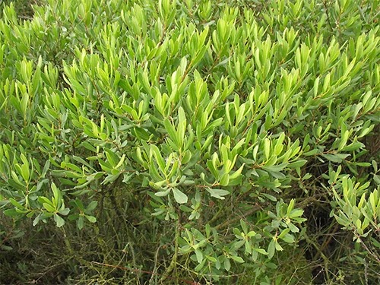
Outros nomes
Mirto de Brabante, Mirto bastardo
Myrica gale
Altura que acada: 100-200cm
Cor: verde
Tempada: todo o ano
Mirto de Brabante ou mirto de turbera (Myrica gale) é unha especie vexetal, pertencente á familia das miricáceas.
En xeral, crece na aceda turba de turberas, e para facer fronte a estas difíciles condicións de pouco nitróxeno, a raíz ten que fixar o nitróxeno con actinobacterias que permiten ás plantas crecer.
Trátase dun arbusto caducifolio que alcanza os 1-2 m de altura. As follas están dispostas en espiral, simples, de 2-5 cm de longo, oblanceoladas cónicas cunha base máis ampla e punta, e un engurrado ou finamente dentado marxe. As flores son amentos, con masculinas e femininas en diferentes plantas (dioico). O froito é unha pequena drupa.

Slide 6
Outros nomes
Breixo
Calluna vulgaris
Altura que acada: 20-50cm
Cor: malva
Tempada: finais de primavera, verán é ata o outono
Coñecida tamén como queiroga, queiroga de cruz, uz de monte ou, simplemente uz, é unha especie fanerógama do xénero Calluna pertencente á familia dás ericáceas.
É un subarbusto de 20-50 cm. de altura que presenta gran cantidade de pólas erguidas de cor marrón avermelladas, con follas miúdas e moi numerosas con flores tamén cativas de cor malva que forman un acio terminal. Florece a finais de primavera, no verán até o outono. O froito é unha cápsula redondeada con peluxes que contén numerosas sementes. Ábrese en 4 valvas. As sementes son ovais, de cor rubia.
É unha planta que mora en matogueiras e landas. Medra en solos acidófilos, non calcarios e asollados. É máis frecuente atopala nas clareiras das fragas mais tampouco é estraño atopala en zonas opacas. Sole ser máis abondosa nas zonas montañosas. A presenza desta planta nun bosque amosa un grande empobrecemento do solo. Forma parte dos matos con toxos e uces, e dos matos de substitución dos bosques que foron queimados ou tallados. Desenvólvese sobre solos acedos (silíceos) pobres, de espesor xeralmente menor de 50 cm e humidade variábel.

Slide 7
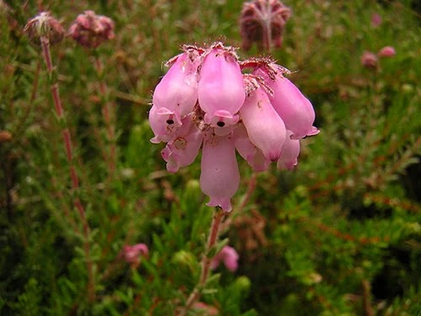
Outros nomes
Berecillo das escobas
Erica tetralix
Altura que acada: 40-70cm
Cor: rosa
Tempada: verán-outono
É unha planta perenne, un subarbusto con pequenas flores caídas en forma de campá de cor rosa que nacen en acios compactos nos extremos dos seus talos, e follas en verticilos de catro (de aí o nome). As flores aparecen no verán e outono.
O seu hábitat natural atópase nas áreas húmidas, e tamén en certas rexións pantanosas.Nos pantanos, brezales húmidos e bosques húmidos de coníferas, a Erica tetralix pode converterse na flora dominante.

Slide 8
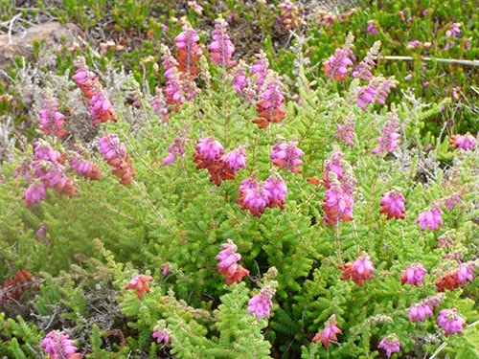
Outros nomes
Carroncha, Argaña
Erica ciliaris
Altura que acada: 40-70cm
Cor: rosa forte
Tempada: dende verán ata outono
A carroncha ou argaña (Erica ciliaris) é un arbusto da familia das ericáceas.
De ata 70 cm de altura, coas ramas novas cubertas densamente por pelillos. Follas dispostas en verticilos de 3 ou 4, lanceoladas ou ovadas, con pelos nas súas marxes, podéndose ver parte do envés de cor esbrancuxada. Flores hermafroditas tetrámeras (4 sáibaos, 4 pétaos soldados formando unha corola acampanada de 8 a 11 mm, 8 estambres), agrupadas en acios terminais, con pedicelos pelosos, corola de cor rosa forte, con todos os estambres incluídos no seu interior ou só sobresaíndo da mesma os ápices dos seus anteras.
Froito seco tipo cápsula. Florece no verán e outono.
Sobre areniscas con chans encharcados ou moi húmidos. En brezales e matogueiras, con toxo sobre chans acedos e algo húmidos.

Slide 9
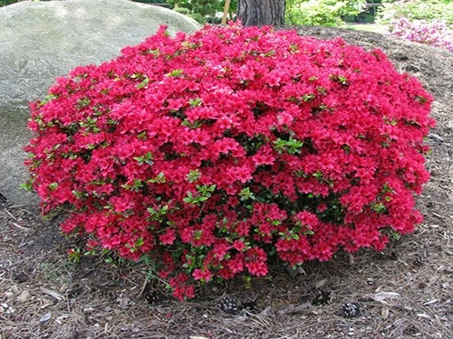
Outros nomes
Rododendro
Mugo Rhododendretum
Altura que acada: 30-120cm
Cor: rosada
Tempada: comenzos da primavera
Arbusto de ata 1.2 m, con numerosos talos tortuosos e erectos. As follas son alternas, elípticas, agudas e coriáceas, dun verde escuro brillante no fai e dunha cor avermellada no envés (xa que está densamente cuberto por escamas con esta coloración).
A inflorescencia é un acio terminal de poucas flores, con brácteas escariosas. O cáliz está formado por 5 sáibaos ciliados e ± soldados. A corola presenta 5 pétaos soldados ata a súa metade, dun rosa vivo. O froito é unha cápsula dehiscente por 5 valvas.
Forma o estrato arbustivo dos piñeirais de piñeiro negro e é dominante nas matogueiras subalpinos.

Slide 10
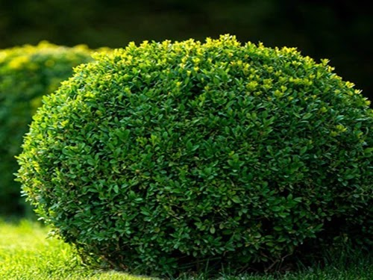
Outros nomes
Buxo común
Buxus sempervirens
Altura que acada: 100-200cm
Cor: verde escura
Tempada: dende maio ata xuño
Buxus sempervirens, ou buxo común, é de hábito arbustivo ou arbóreo; alcanza excepcionalmente os 12 m de altura, cun talo moi ramificado cuberto dunha cortiza lisa nos exemplares novos, sucada de resquebrajaduras nos adultos, de cor pardogrisáceo. As follas son lanceoladas a ovadas ou elípticas, opostas, coriáceas, de cor verde escura polo fai e máis claro no envés, de ata 30 mm, co bordo algo curvado cara abaixo.
Crece de forma silvestre en zonas de matas, outeiros e outros terreos secos e rochosos. Prefire a media sombra, aínda que tolera o sol se conta con humidade suficiente. Prefire chans ben drenados, ricos, nunca encharcados, lixeiramente calizos se non son neutros. Require dun inverno fresco, resiste ben as xeadas, o vento e a seca.
De crecemento moi lento, pode chegar a vivir 600 anos.
Soporta ben as podas e non perde a follaxe no inverno. Pode brotar de cepa despois do lume.

Slide 11
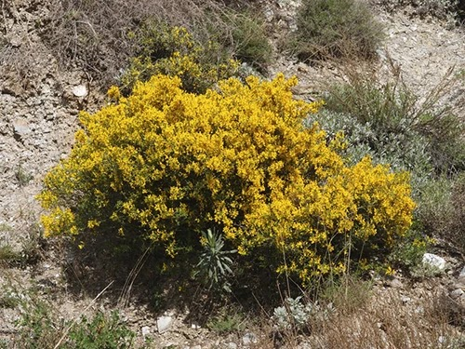
Outros nomes
Xesta de montaña
Genista purgans
Altura que acada: Ata 200cm
Cor: amarela dourada
Tempada: dende maio a xullo
O piorno galego (Genista purgans) é unha especie arbustiva pertencente á familia das fabáceas. Tamén recibe o nome de xesta de montaña.
Está formada por moitas pólas moi apertadas. Forma extensas matogueiras, só ou convivindo con outros arbustos.
As follas caen cedo polo que os talos están frecuentemente nus; as inferiores son trifoliadas, sen pecíolo; as florais sinxelas e tamén sentadas. Flores amarelas douradas, pequenas, (9–12 mm) solitarias ou por parellas na axila das follas, formando un acio máis ou menos denso na terminación das pólas sostidas por un pedúnculo de 2–6 mm. Cáliz membranoso, e forma de campá e piloso. Corola tipo bolboreta, co pétalo superior arredondado. O froito é un legume de 15 a 30 mm, recto ou algo curvo, moi comprimido lateralmente e cuberto de pelos aplicados á súa superficie. Florea de maio a xullo.
O aspecto que presenta é moitas veces almofadado para se defender do frío e abeirarse dos fortes ventos que zoan nas alturas.

Slide 12
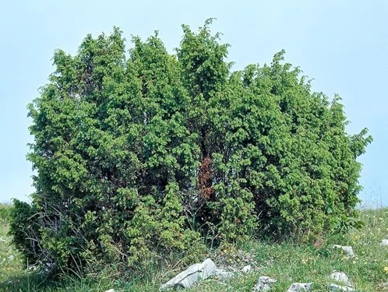
Outros nomes
Xenebreiro, Cimbro
Juniperus communis
Altura que acada: 100-200cm
Cor: verde
Tempada: primavera-outono
O xenebreiro ou cimbro (Juniperus communis L.) é un arbusto da familia das cupresáceas.
Juniperus communis pode chegar a alcanzar 1 ou 2 metros de altura de lento desenvolvemento que, crecendo en condicións óptimas, forma un arbolito de dimensións algo maiores (ocasionalmente pode chegar aos 10 metros). As súas follas, con forma de agulla grande e reunidas en espirais de tres son de cor verde e presentan unha única banda estomatal branca na cara exterior. Acabadas en ápice puntiagudo de certa dureza.
É un arbusto dioico, polo que as plantas sepáranse en membros femininos e masculinos. As flores aparecen na primavera e as femininas frutifican no outono.
Os gálbulos, conos de forma esférica de entre 4 a 12 mm de diámetro, de cor verde agrisada que ao madurar, ao cabo de 18 meses, pasan ao negro purpúreo cunha pátina cerosa de cor azulado. Normalmente teñen 3 (en ocasións 6) escamas carnosas fusionadas e en cada escama unha única semente, estas son dispersadas polos paxaros ao inxerilas. Os gálbulos masculinos son amarelos, de 2-3 mm de longo e caen tan pronto liberan o pole.

Slide 13
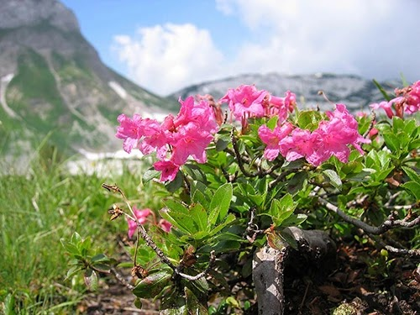
Outros nomes
Ázalea
Rhododendron hirsutum
Altura que acada: 20-100cm
Cor: rosada
Tempada: comenzos da primavera
É un arbusto de folla perenne que alcanza alturas de 20 a 100 cm.
Os grosos talos e ramas están densamente ramificados. Nos brotes novos atópanse dispersos pelos e son pouco escamosos. As follas teñen entre un e tres centímetros de longo e 1,5 cm de ancho. A súa forma adoita ser estreita elíptica.
As follas están salpicadas por ambas as partes de glándulas verdes que son inicialmente amareladas e parduzcas despois. A parte superior é de cor verde brillante e sen pelos. As flores son hermafroditas e están nos extremos das ramas.

